Slide 1
Базы данных SQLite.
Realm
Основные операции с базой данных Realm

Slide 2
SQLite
Помимо стандартных файлов для хранения данных, мы также можем использовать локальные базы данных. Одной из самых популярных баз данных для локальных приложений является SQLite.
SQLite — это быстрая и лёгкая встраиваемая реляционная система управления базами данных (СУБД) на языке C, которая не имеет сервера и позволяет хранить всю базу локально на одном устройстве.
Давайте разберём основные принципы работы с этой СУБД.
Для взаимодействия с SQLite существует множество подходов и библиотек. Одним из наиболее удобных инструментов является библиотека SQLite.NET. Это простое ORM-решение (Object Relational Mapping) для Xamarin. Используя SQLite.NET, можно работать с базой данных так же, как с хранилищем объектов, а данные обрабатывать как стандартные объекты классов C# без написания SQL-запросов.

Slide 3
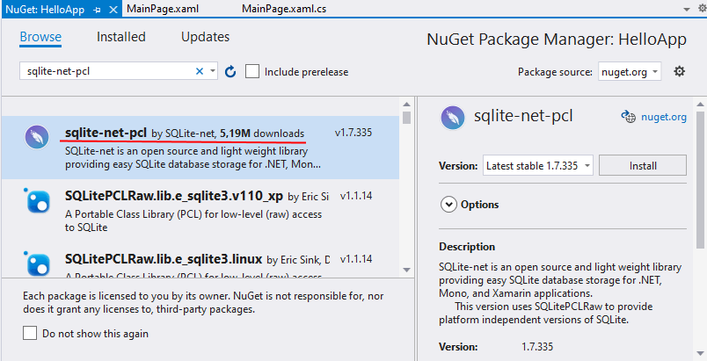
SQLite
На первых шагах добавим в основной проект библиотеку sqlite-net-pcl. Для этого подключим её через менеджер NuGet в узле References проекта

Slide 4
SQLite
В экосистеме NuGet часто можно столкнуться с ситуацией, когда существует несколько библиотек, имеющих схожие названия, предназначенных для работы с похожими задачами. Это особенно актуально, если вы ищете инструмент для работы с SQLite. 🤓
Если вам нужна библиотека для выполнения операций с базами данных SQLite, обратите внимание на пакет с названием sqlite-net-pcl. Чтобы убедиться, что вы выбрали правильный пакет, ориентируйтесь на следующие характеристики:
Автор: SQLite-net
Id: sqlite-net-pcl

Slide 5
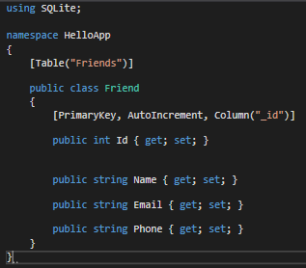
Класс Friend
Вначале определим класс, объекты которого будут храниться в базе данных. Добавим в главный проект следующий класс Friend:

Slide 6
Класс Friend
Класс Friend выступает в качестве модели приложения. Этот класс использует атрибуты,
которые позволяют настроить его отображение на таблицу в бд.
Для настройки мы можем использовать следующие атрибуты:
[PrimaryKey]: применяется к свойству типа int и указывает, что столбец в таблице, который соответствует этому свойству, будет выполнять роль первичного ключа. Составные ключи не поддерживаются
[AutoIncrement]: применяется к свойству типа int и указывает, что столбец в таблице, который соответствует этому свойству, будет инкрементировать значение на единицу при добавлении нового элемента
[Column(name)]: задает сопоставление свойства со столбцом в таблице, который имеет имя name
[Table(name)]: устанавливает название таблицы, которая будет соотвествовать данному классу
[MaxLength(value)]: устанавливает максимальную длину для строковых свойств
[Ignore]: указывает, что свойство будет игнорироваться. Это может быть полезно, если значение данного свойства не надо хранить в базе данных, и данное свойство не должно сопоставляться со столбцами из таблицы в бд
[Unique]: гарантирует, что столбец, который соответствует свойству с этим атрибутом, будет иметь уникальные неповторяющиеся значения

Slide 7
Соотношение типов данных
При запросах к базе данных будет происходить автоматическое сопоставление типов данных из SQLite с типами данных из C#. Сопоставление типов можно описать следующей таблицей:
C# | SQLite
int, long | integer, bigint
bool | integer (1 = true)
enum | integer
float | real
double | real
decimal | real
string | varchar, text
DateTime | numeric, text
byte[] | blob

Slide 8
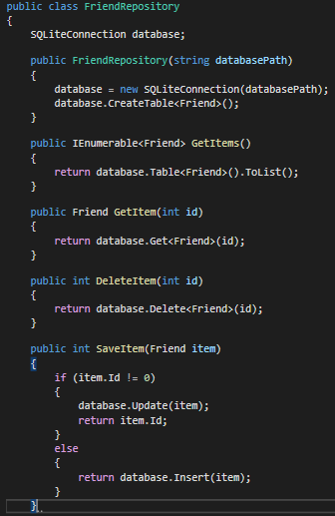
Класс репозитория
Также создадим класс репозитория, через который будут идти все операции с данными:

Slide 9
Методы в классе SQLiteConnection
В конструкторе класса происходит создание подключения и базы данных (если она отсутствует). В качестве параметра извне будет передаваться путь к базе данных. При желании путь к бд можно определить и в самом конструкторе.
Для всех операций с данными используются методы, определенные в классе SQLiteConnection:
Insert: добавляет объект в таблицу
Get<T>: позволяет получить элемент типа T по id
Table<T>: возвращает все объекты из таблицы
Delete<T>: удаляет объект по id
Update<T>: обновляет объект
Query<T>: выполняет SQL-выражение и возвращает строки из таблицы в виде объектов типа T (относится к выражениям SELECT)
Execute: выполняет SQL-выражение, но ничего не возвращает (относится к операциям. где не надо возвращать результат - UPDATE, INSERT, DELETE)

Slide 10
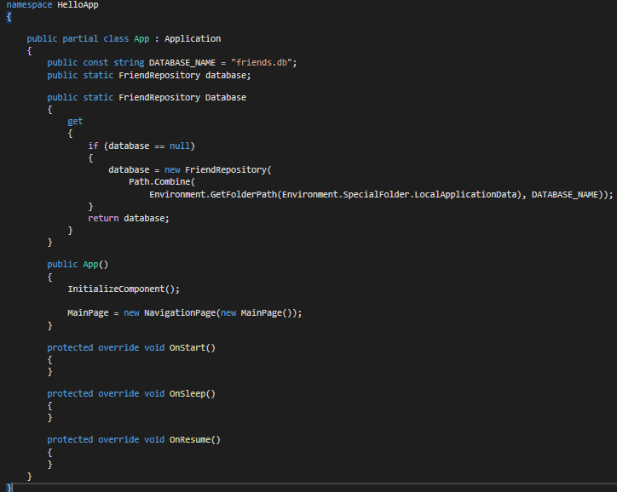
App.xaml.cs
Создаваемое подключение будет общим для всего приложения, поэтому изменим файл App.xaml.cs следующим образом:

Slide 11
MainPage.xaml
Теперь на главной странице MainPage.xaml следующий код:
<ListView x:Name="friendsList" ItemsSource="{Binding}" ItemSelected="OnItemSelected">
<ListView.ItemTemplate>
<DataTemplate>
<ViewCell>
<ViewCell.View>
<StackLayout Orientation="Horizontal">
<Label Text="{Binding Name}" FontSize="Medium" />
</StackLayout>
</ViewCell.View>
</ViewCell>
</DataTemplate>
</ListView.ItemTemplate>
</ListView>
<Button Text="Добавить" Clicked="CreateFriend" />

Slide 12
MainPage.xaml
Теперь на главной странице MainPage.xaml следующий код:
<ListView x:Name="friendsList" ItemsSource="{Binding}" ItemSelected="OnItemSelected">
<ListView.ItemTemplate>
<DataTemplate>
<ViewCell>
<ViewCell.View>
<StackLayout Orientation="Horizontal">
<Label Text="{Binding Name}" FontSize="Medium" />
</StackLayout>
</ViewCell.View>
</ViewCell>
</DataTemplate>
</ListView.ItemTemplate>
</ListView>
<Button Text="Добавить" Clicked="CreateFriend" />

Slide 13
Изменим файл кода MainPage.xaml.cs:
protected override void OnAppearing()
{
friendsList.ItemsSource = App.Database.GetItems();
base.OnAppearing();
}
// обработка нажатия элемента в списке
private async void OnItemSelected(object sender, SelectedItemChangedEventArgs e)
{
Friend selectedFriend = (Friend)e.SelectedItem;
FriendPage friendPage = new FriendPage();
friendPage.BindingContext = selectedFriend;
await Navigation.PushAsync(friendPage);
}
// обработка нажатия кнопки добавления
private async void CreateFriend(object sender, EventArgs e)
{
Friend friend = new Friend();
FriendPage friendPage = new FriendPage();
friendPage.BindingContext = friend;
await Navigation.PushAsync(friendPage);
}

Slide 14
Теперь добавим страницу FriendPage
<?xml version="1.0" encoding="utf-8" ?>
<ContentPage xmlns="http://xamarin.com/schemas/2014/forms"
xmlns:x="http://schemas.microsoft.com/winfx/2009/xaml"
x:Class="HelloApp.FriendPage" Title="Информация о друге">
<StackLayout>
<Label Text="Имя" />
<Entry Text="{Binding Name}" />
<Label Text="Email" />
<Entry Text="{Binding Email}" />
<Label Text="Телефон" />
<Entry Text="{Binding Phone}" />
<StackLayout Orientation="Horizontal">
<Button Text="Сохранить" Clicked="SaveFriend" />
<Button Text="Удалить" Clicked="DeleteFriend" />
<Button Text="Отмена" Clicked="Cancel" />
</StackLayout>
</StackLayout>
</ContentPage>

Slide 15
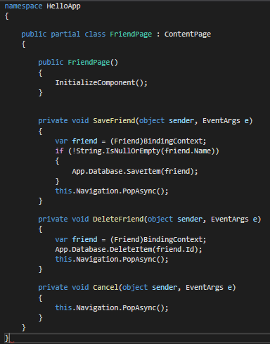
А в файле связанного кода FriendPage.xaml.cs добавим обработчики нажатия кнопок:

Slide 16
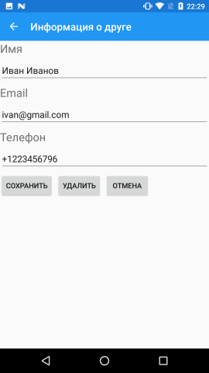
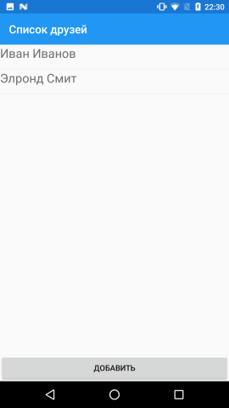
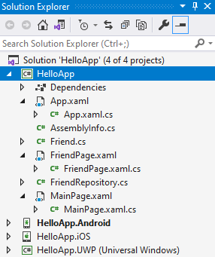
В итоге проект будет выглядеть следующим образом

Slide 17
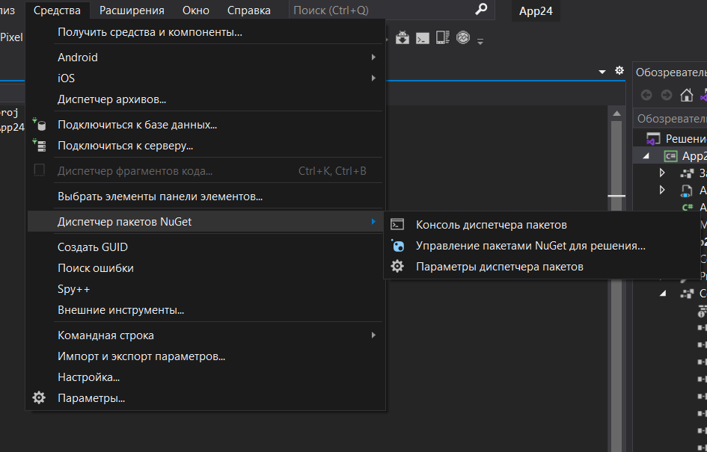
Realm. Установка
Realm представляет локальную базу данных на подобие SQLite, предназначенную прежде всего для мобильных платформ (хотя Realm также работает и на декстопах). Официальный сайт компании https://realm.io/. Рассмотрим, как использовать Realm в связке с Xamarin. Прежде всего установим пакет Realm через Nuget во все проекты решения:

Slide 18
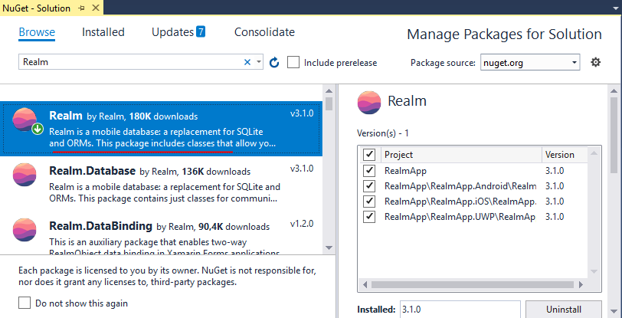
Realm. Установка
Realm представляет локальную базу данных на подобие SQLite, предназначенную прежде всего для мобильных платформ (хотя Realm также работает и на декстопах). Официальный сайт компании https://realm.io/. Рассмотрим, как использовать Realm в связке с Xamarin.
Прежде всего установим пакет Realm через Nuget во все проекты решения:

Slide 19
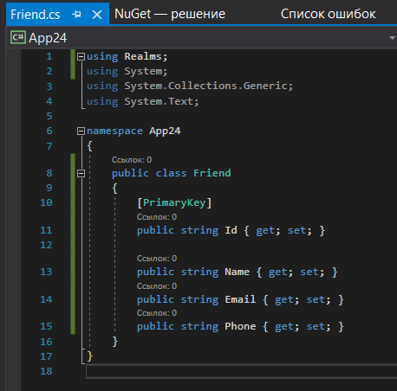
Определение модели
Вначале определим модель данных, с которым будем работать. Добавим в главный проект класс Friend:
Сущности, которые храняться в базе данных Realm, должны представлять класс RealmObject. Поэтому класс Friend наследуется от класса RealmObject.
По умолчанию Realm никак не устанавливает первичные ключи. Чтобы отметить свойство как первичный ключ, к нему применяется атрибут Id. Стоит отметить, что Realm сам не устанавливает значение первичного ключа вне зависимости от того, какой тип это свойство представляет. То есть если свойство первичного ключа представляет тип int, то автоинкремента значения свойства при добавлении нового объекта не будет. Нам самим потребуется перед добавлением объекта в бд присваивать этому свойтву значение.

Slide 20
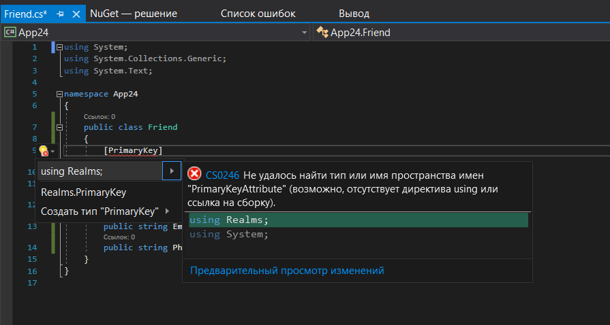
Примечание
При возникновении ошибок в коде мы можем воспользоваться подсказками для исправления. Вот, к примеру в данном коде отсутствовала using, что компилятор и смог определить. После этого нажимаем на нужное нам исправление, и оно автоматически применяется.

Slide 21
Основные операции в Realm
Ключевым для работы с данными является объект Realm. Для получения данного объекта применяется статический метод Realm.GetInstance():
Realm _realm = Realm.GetInstance();
Далее, используя методы этого объекта, мы можем выполнять операции с базой данных.
Add(): добавляет объект в базу данных
All(): получает все объекты из базы данных
BeginWrite(): создает транзакцию на запись изменений в бд
Find(): возвращает объект с определенным первичным ключом
Refresh()/RefreshAsync(): обновляет объект Realm
Remove(): удаляет один объект из базы данных
RemoveAll(): удаляет все объекты из базы данных
Write()/WriteAsync(): запускает транзакцию на запись изменений в бд

Slide 22
Основные операции в Realm
Для получения данных из бд мы можем комбинировать метод All с методами LINQ:
var allFriends = _realm.All<Friend>();var allToms = _realm.All<Friend>().Where(f => f.Name=="Tom");
Если для модели определен первичный ключ, то мы можем получить объект по первичному ключу:
var friend = _realm.Find<Friend>("43667r47747");
Остальные операции - добавление, изменение, удаление - операции записи изменений чуть менее интуитивны. Ключевым здесь является создание и выполнение транзакции. И все изменения мы можем делать в рамках транзакции. Например, добавление нового объекта:
Realm _realm = Realm.GetInstance();_realm.Write(() => _realm.Add(new Friend {Name="Tom"}));

Slide 23
Основные операции в Realm
Удаление
Realm _realm = Realm.GetInstance();
_realm.Write(() => _realm.Remove(friend));
Изменение
Realm _realm = Realm.GetInstance();
_realm.Write(() => friend.Email = "tom@gmail.com");
Кроме использования метода Write мы можем явным образом создавать и выполнять транзакцию:
Realm _realm = Realm.GetInstance();
// создание транзакции
Transaction _transaction = _realm.BeginWrite
// производим некоторые изменения с объектами - удаление, добавление
_realm.Add(new Friend {Name="Tom"});
_realm.Remove(friend);
// подтверждаем транзакцию
_transaction.Commit();
// удаляем транзакцию
_transaction.Dispose();

Slide 24
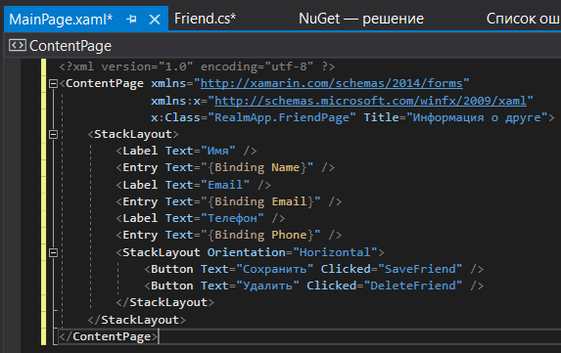
Пример приложения
Добавим в проект новую страницу FriendPage.xaml:

Slide 25
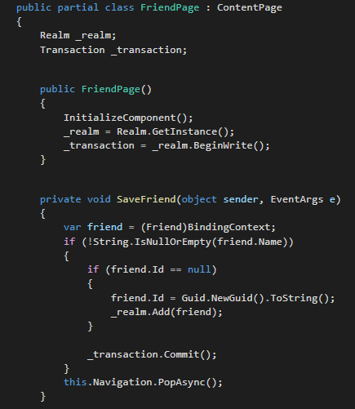

Slide 26
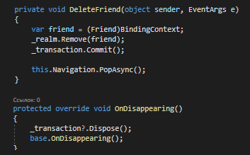

Slide 27
Пример приложения
На странице MainPage.xaml, которая есть по умолчанию в проекте, определим интерфейс для вывода списка объктов Friend:
<ListView x:Name="friendsList" ItemsSource="{Binding}" ItemTapped="TapItem">
<ListView.ItemTemplate>
<DataTemplate>
<ViewCell>
<ViewCell.View>
<StackLayout Orientation="Horizontal">
<Label Text="{Binding Name}" FontSize="Medium" />
</StackLayout>
</ViewCell.View>
</ViewCell>
</DataTemplate>
</ListView.ItemTemplate>
</ListView>
<Button Text="Добавить" Clicked="CreateFriend" />

Slide 28
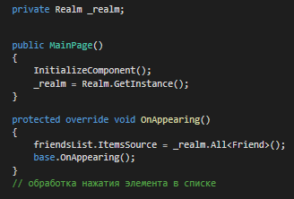
Пример приложения
В файле MainPage.xaml.cs определим следующую программную логику:

Slide 29
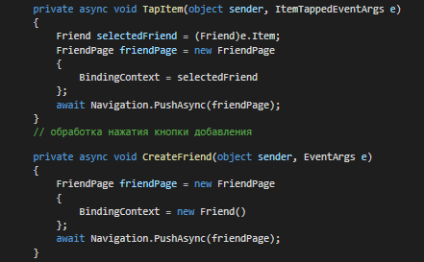

Slide 30
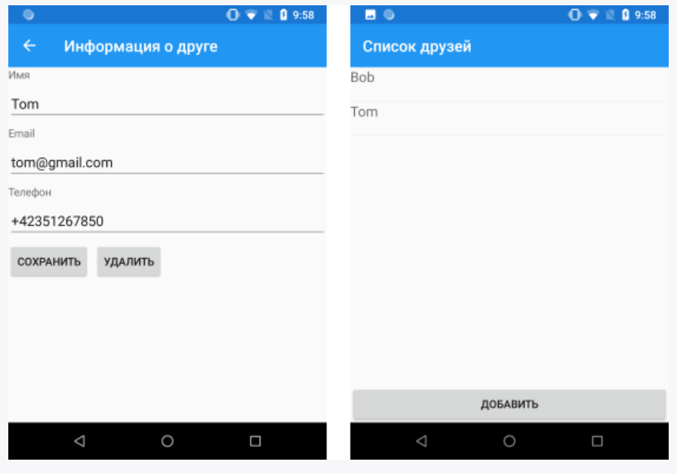

Slide 31

Thanks!
Please keep this slide for attribution

